Slide 1
Descripción general de Login.gov e ID.me
17 de agosto de 2026

Slide 2
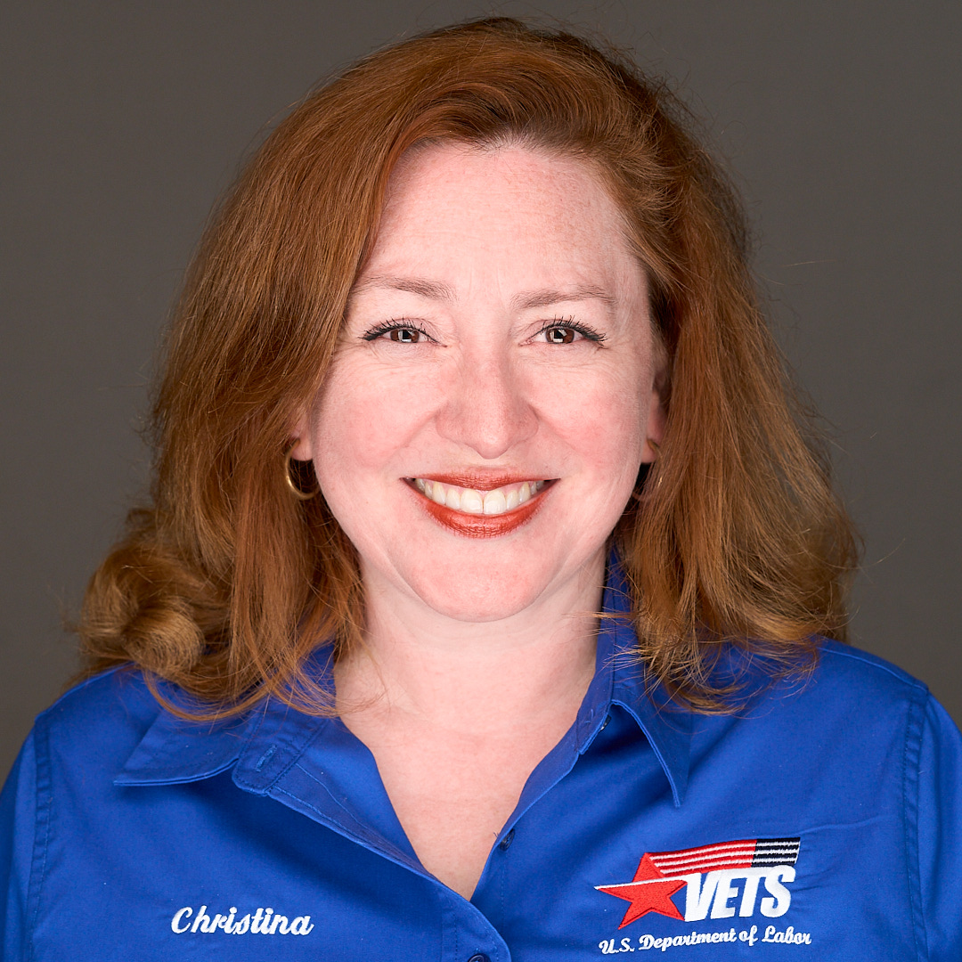
Ponentes de hoy
Christina Vine
Analista de gestión y programas del HVRP, subvenciones y capacitación
Servicio de Empleo y Capacitación para Veteranos
Oficina de Programas Nacionales
Departamento de Trabajo de EE. UU.

Slide 3
Login.gov

Slide 4
Login.gov y VGRS
El acceso al sistema VGRS se gestiona a través de Login.gov.
Los beneficiarios de las subvenciones del HVRP deben disponer de una cuenta activa en Login.gov antes de registrarse en el VGRS.
Para crear una cuenta en Login.gov, los usuarios deberán seguir el proceso de registro que se indica en la página web «Crear una cuenta | Login.gov ».
Guía de registro para nuevos usuarios de VGRS (PDF)

Slide 5
Crear una cuenta en Login.gov
Dirección de correo electrónico: Utilice su dirección de correo electrónico laboral, NO su dirección de correo electrónico personal.
Contraseña segura: Las contraseñas deben tener al menos 12 caracteres y no deben incluir palabras o frases de uso común.
Uno o varios métodos de autenticación como, por ejemplo:
  Más seguro
    Desbloqueo facial o táctil
    Clave de seguridad
    Documento de identificación de empleado del Gobierno federal o de las Fuerzas Armadas (PIV/CAC)
  Menos seguro
    Aplicación de autenticación
    Mensaje de texto o de voz
    Códigos de seguridad

Slide 6
ID.me

Slide 7
Requisitos de la cuenta de ID.me
¿Por qué necesito una cuenta de ID.me?
  Su cuenta le permite acceder al Sistema de Gestión de Pagos (PMS) para disponer de los fondos asignados a su subvención.
    Debe tener una cuenta de ID.me para poder acceder al PMS.
¿Puedo tener más de una cuenta de ID.me?
  No, solo se puede asociar una cuenta de ID.me a cada persona.
¿Puedo utilizar mi cuenta personal de ID.me para mi subvención?
  No, no debería mezclar las transacciones personales con las laborales en su cuenta personal. Esto dificultará la identificación clara de las transacciones laborales durante las revisiones y auditorías.
¿Qué hago si ya tengo una cuenta personal en ID.me?
  Para utilizar su cuenta tanto para uso personal como laboral, debe añadir su correo electrónico de empresa a su cuenta de ID.me ya creada.

Slide 8
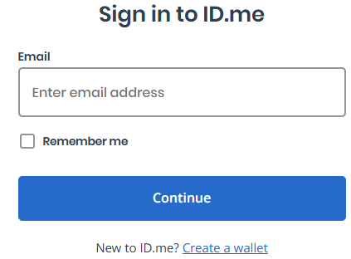
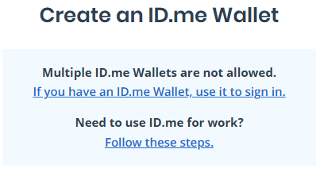
Creación de una cuenta en ID.me 1
Haz clic en «Sign In» (Iniciar sesión) para abrir el menú de acción.
Haga clic en «Create a wallet» (Crear una billetera) en la página de Inicio de sesión.
No puede tener más de una cuenta de ID.me, y NO debe utilizar su cuenta personal para realizar actividades comerciales.

Slide 9
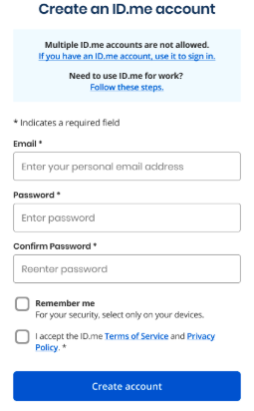
Creación de una cuenta en ID.me 2
Ingrese su dirección de correo electrónico personal.
Ingrese una contraseña segura y, a continuación, haga clic en «Create account» (Crear cuenta).
Revise su correo electrónico para confirmar su dirección de correo electrónico.
Configure la autenticación multifactorial si se le solicita.
Siga las instrucciones para verificar su identidad.

Slide 10
Instrucciones de ID.me para añadir una dirección de correo electrónico
Para añadir su correo electrónico del trabajo a su cuenta actual:
Vea a la página de inicio de sesión de ID.me.
Ingrese la dirección de correo electrónico que figura en su cuenta actual (verificada), su contraseña y, a continuación, seleccione «Sign in» (Iniciar sesión).
En «Mi billetera», seleccione «Profile» (Perfil).
Seleccione «Add an email» (Añadir un correo electrónico).
Ingrese su dirección de correo electrónico del trabajo y, a continuación, en «Email Type» (Tipo de correo electrónico), marque la casilla «Work» (trabajo).
Seleccione «Send confirmation» (Enviar confirmación). Se enviará un mensaje de confirmación a su nueva dirección de correo electrónico.
Abra el correo electrónico de confirmación y seleccione «Confirm your email» (Confirmar su correo electrónico).
Nota: Si es necesario, configure su correo electrónico del trabajo como correo principal en su cuenta.

Slide 11
Solución de problemas de ID.me
Ni el personal de GOTR ni el de PMS pueden ayudarle con su cuenta de ID.me.
¿Ha cambiado de número de teléfono? Visite: He cambiado de número de teléfono.
¿Tiene problemas con la autenticación multifactorial (MFA)? Consulte la sección «Cómo restablecer su método de autenticación multifactorial (MFA)».
¿No sabe cuál es el problema con su inicio de sesión? Visita la página «No puedo iniciar sesión en mi billetera ID.me».
Centro de ayuda y preguntas frecuentes de ID.me

Slide 12
¿Tiene alguna pregunta? ¿Tiene algún comentario?

Slide 13
¡Gracias!

